Slide 1
Le Cyberharcèlement, une nouvelle souffrance?
Pr. Alain Malchair
Ulg
Journée PSE
Verviers, mardi 30 août 2016

Slide 2
Introduction
Le harcèlement à l’école touche un élève sur trois en Fédération Wallonie-Bruxelles et se décline de différentes façons : rumeurs, agressions physiques ponctuelles ou répétées, pressions constantes... Par ailleurs, avec les nouvelles technologies de l’information et de la communication, une nouvelle forme de violence entre élèves s’est développée: le cyberharcèlement. C’est ce phénomène que nous allons analyser
(FAPEO)

Slide 3
Question un: Le cyberharcèlement est-il différent du harcèlement « classique »?

Slide 4
Le harcèlement:
Le harcèlement entre élèves, ou selon l’expression anglo-saxonne « bullying », peut se définir comme une série d’actes négatifs délibérés, répétés, à l’égard d’une personne qui ne voit pas comment y mettre fin. C’est une des formes les plus répandues de violence à l’école.

Slide 5
3 caractéristiques : répétition, relation de pouvoir et intention
Une répétition des faits négatifs sur du long terme : ce n’est pas une dispute ou une bagarre entre deux élèves. Il s’agit d’une oppression quotidienne, d’une accumulation d’actions négatives dans la durée. Ces faits sont principalement des « microviolences », qui peuvent paraitre anodins si on les prend de manière isolée.

Slide 6
Une relation asymétrique entre le harceleur et la victime : on retrouve aussi un déséquilibre de pouvoir dans la dynamique du harcèlement. Une personne sera plus puissante qu’une autre (car ayant une plus grande force physique, psychologique, popularité, un meilleur statut social, etc.). Il y a une disproportion des forces, le « combat » est inégal.

Slide 7
Une intention dans le chef du harceleur : les actes commis par le harceleur sont des actes volontaires. L’intention fait partie de la dynamique de harcèlement. La volonté n’est pas nécessairement de nuire ou de faire du mal à sa victime, mais bien de gagner une parcelle de pouvoir, d’acquérir un statut social plus fort, de dominer l’autre... Cette intention n’est pas nécessairement consciente, d’autant que les enfants n’ont pas toujours conscience de l’impact de leur agissement sur les autres.

Slide 8
Comparaison Cyberharcèlement et Harcèlement classique
Similitudes :
Les deux types sont blessants. Combat inégal entre le harceleur et sa victime. Les messages systématiques. Répercussions psychologiques et émotionnelles de longue durée sur l'enfant.

Slide 9
Divergences:
Le cyber-harcèlement est plus invasif, surtout si l'auteur reste anonyme. Il ne s'arrête pas lorsque la victime est rentrée chez elle. Le harceleur a une supériorité non pas physique, mais technique sur la victime. Le message peut rester indéfiniment sur Internet. Le harceleur ne voit pas à quel point ses actes sont blessants ni les dégâts qu'il provoque et peut les considérer comme une plaisanterie.

Slide 10
Question deux: Le cyberharcèlement est-il plus grave que le harcèlement classique?

Slide 11
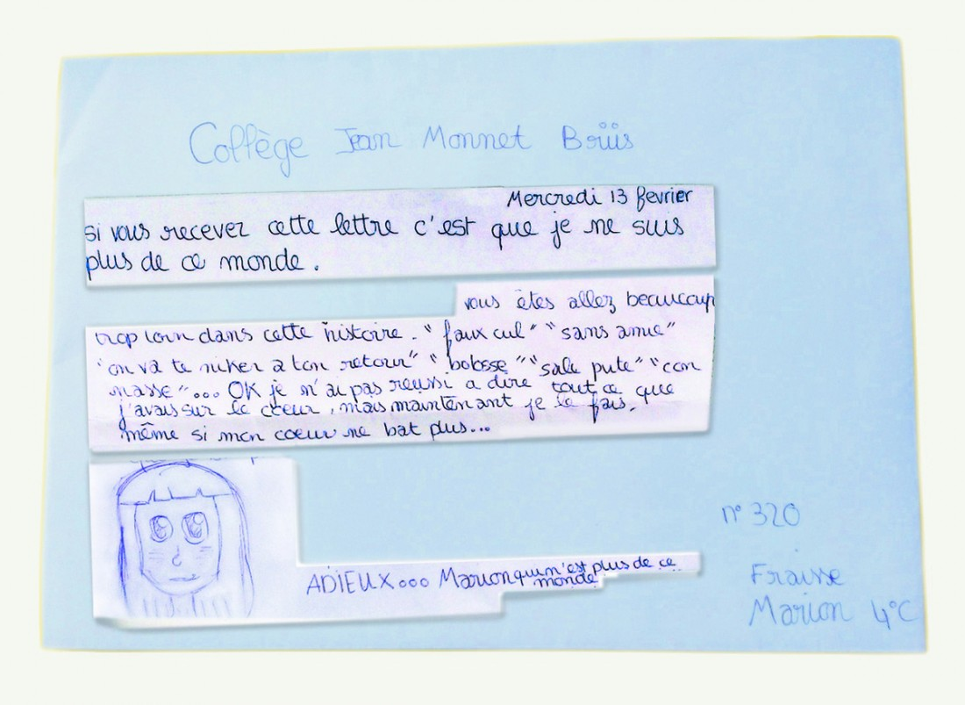
« Menacée, insultée au collège et sur Facebook, l'adolescente de 13 ans s'est pendue (2012). Ses parents portent plainte (nov 2013) contre l'école et les cinq élèves qui s'étaient pendant des mois transformés en bourreaux. »

Slide 12
Le Cyber-harcèlement
Le cyber-harcèlement utilise la technologie numérique qui permet une action beaucoup plus « efficace », et surtout permanente.
Le harcèlement n'est plus cantonné à la cour de récréation et aux moments où l'enfant/ado est à l'école.
La victime est obsédée par les mesages négatifs, la situation lui paraît sans solution, donc sans espoir.
…

Slide 13
Un processus qui démarre progressivement:
« Tu écoutes quoi comme style de musique? »…
« Salut belle fille »…
« T'es un mec ou une fille? »…
« T’es moche »…
« Vas te suicider, tu es une idiote qui cherche à attirer l'attention »…
« Tu ne sers à rien, on sera mieux quand tu ne seras plus là »…
Ask.fm, Facebook,…

Slide 14
Une autre phrase assassine, au sadisme raffiné:
« Regardez, à quoi X ne ressemblera jamais… »
( en présentant un montage où la tête de la victime reçoit le corps d’une star! )
Sans compter le chantage si des photos un peu osées ont été naïvement acceptées par la jeune fille.

Slide 15
Question trois: Quelles sont les conséquences sur le plan psychopathologique?

Slide 16
Les conséquences sont généralement sérieuses, voire graves.
Elles concernent les victimes, mais aussi les agresseurs, et aussi les témoins.
Ne jamais oublier que le cyberharcèlement est un phénomène à trois acteurs!
La souffrance est générale.

Slide 17
Eléments dépressifs pour les CV:
Vécu dépressif x2, voire x3, avec idéation suicidaire,
TS x5, graves, avec suicides réalisés,
Détresse psychique majeure, avec souffrance morale intense, et sentiment de désespoir,
Anxiété importante, surtout sociale

Slide 18
Troubles du comportement chez les CA:
Conduites antisociales, hétéroagressives,
Irritabilité, colères, difficultés sociales,
Mais aussi chez les CV, même si de façon moindre.

Slide 19
Troubles psychosomatiques:
Aspécifiques, céphalées, troubles du sommeil, douleurs abdominales….
Consommation de toxiques:
En hausse, et plus chez les CV que les CA,
Psychotropes, alcool, voire cannabis.

Slide 20
Difficultés scolaires:
Hausse significative des échecs chez les CV,
Absentéisme, perte de motivation,
Retenues x2,
Sentiment général d’insécurité dans plus de 30% des cas.

Slide 21
Remarques générales:
Les symptômes sont proportionnels à la fréquence et à la durée, et sont définis par un véritable cercle vicieux d’entretien du processus,

Slide 22
Pour les CA, problèmes externalisés, avec l’agressivité et cette forme d’asocialité, qui ignore les effets réels (« pour rigoler »…),
Pour les CV, problèmes internalisés, avec une difficulté d’intégration sociale perçue, et cette détresse psychique intense.

Slide 23
Question quatre: Quels sont les facteurs de risque?

Slide 24
Question toujours délicate…
Age , entre 13 et 16 ans,
Particularité, de n’importe quelle nature!
Personnalité fragile, voire dépressive,
Temps passé sur le Net: risque x4 si > 3h/jour
Etre (avoir été) victime de harcèlement classique,
Etre soi-même un CA: cooccurence fréquente!

Slide 25
Question cinq: Quelles difficultés rencontre-t-on dans la compréhension globale et individuelle de cette problématique?

Slide 26
La difficulté de définir précisément quand il y a cyberharcèlement: quand un acte agressif devient-il harcèlement?
Quel est le sens de la causalité entre CH et psychopathologie?
La majorité des CV se taisent, par peur des conséquences, liées aux CA, mais aussi aux parents!

Slide 27
Mais aussi,
La différence entre CH et H classique est –elle si forte, quand on observe que le harcèlement croisé est si fréquent? (entre 30 et 90% selon les études)
La différence entre CV et CA est-elle si grande quand on observe la grande cooccurence des deux situations, et que plus un CA est agressif plus il a de chances de devenir CV…

